Slide 1
ASP.net OData

Slide 2

OData
Predstavlja protokol pomoću kog se pristupa podacima
Omogućava na intuitivan i jednostavan način pretragu i manipulaciju data set-ovima (podacima) putem CRUD operacija

Slide 3

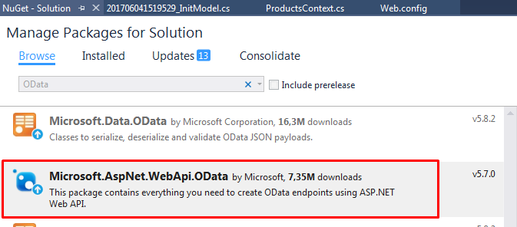
OData
ASP.net Web API podržava sve trenutno aktuelne verzije OData v3 i v4
Kako bi koristili OData podršku, neophodno je instalirati biblioteku putem NuGet menadžera, Slika 1:
Slika 1: OData biblioteka

Slide 4
Web API kontroleri vs ODATA kontroleri
OData je moguće koristiti u običnim Web API kontrolerima, ali je moguće napraviti i posebne, OData kontrolere!
Kada koristimo OData u običnim Web API kontrolerima, na front-end-u ne dobijamo odata meta-podatke!
OData meta-podaci olakšavaju rad klijentu, davajući povratnoj vrednosti semantiku.

Slide 5
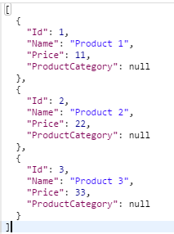
Web API kontroleri vs ODATA kontroleri
Odata upit nad WA kontrolerom: .../api/ProductsWA?$top=2&$skip=1&$orderby=Price desc

Slide 6
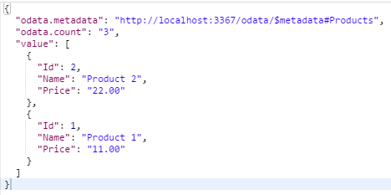
…/odata/Products?$top=2&$skip=1&$orderby=Price desc&$inlinecount=allpages
Pomoću linecount naredbe, dobili smo i broj stranica! Vrlo korisno za paginaciju!

Slide 7
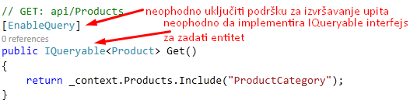
Omogućavanje OData upit-a nad akcijama Web API kontrolera
Da bi se mogli izvršavati upiti (query) nad akcijom kontrolera, neophodno je:
Slika 2: Omogućavanje OData query-ja nad akcijama

Slide 8

Omogućavanje OData upita nad OData kontrolerima
Potreban kod u WebApiConfig.cs
Ime u EntitySet-u mora da bude isto kao i ime kontrolera!
Sa EntitySet se kreira Entity Data model potreban za metapodatke.
Takođe je potrebno je staviti [EnableQuery] i vraćati IQueriable

Slide 9
Opcije OData upita:
Web API podržava sledeće OData query opcije:
Option | Description
$expand | Expands related entities inline.
$filter | Filters the results, based on a Boolean condition.
$inlinecount | Tells the server to include the total count of matching entities in the response. (Useful for server-side paging.)
$orderby | Sorts the results.
$select | Selects which properties to include in the response.
$skip | Skips the first n results.
$top | Returns only the first n the results.
Listing 1: OData query opcije

Slide 10
$filter
Moćan alat za filtriranje postojećeg sadržaja na osnovu različitih kriterijuma
Return all products with category equal to "Toys". | http://localhost/Products?$filter=Category eq 'Toys'
Return all products with price less than 10. | http://localhost/Products?$filter=Price lt 10
Logical operators: Return all products where price >= 5 and price <= 15. | http://localhost/Products?$filter=Price ge 5 and Price le 15
String functions: Return all products with "zz" in the name. | http://localhost/Products?$filter=substringof('zz',Name)
Date functions: Return all products with ReleaseDate after 2005. | http://localhost/Products?$filter=year(ReleaseDate) gt 2005
Moguće je koristiti ugrađene funkcije poput: (substringof)…
Listing 2: Primeri filtiranja po različitim kriterijumima

Slide 11
$orderby
Omogućava sortiranje po jednom ili više kriterijuma
Sort by price. | http://localhost/Products?$orderby=Price
Sort by price in descending order (highest to lowest). | http://localhost/Products?$orderby=Price desc
Sort by category, then sort by price in descending order within categories. | http://localhost/odata/Products?$orderby=Category,Price desc

Slide 12
Postavljanje ograničenja nad upitima
Ukoliko želimo da dozvolimo samo određene OData filter opcije tada koristimo sledeći pristup:
Iznad ciljane akcije, postavljamo atribut:
[EnableQuery(AllowedQueryOptions= AllowedQueryOptions.Skip | AllowedQueryOptions.Top)]
Primer iznad omogućava samo korišćenje $skip i $top query komandi
Primer ograničenja sortiranja na osnovu izabranih svojstava:
[EnableQuery(AllowedOrderByProperties="Id")]
Zabrana korišćenja logičkih operatora prilikom filtriranja:
[EnableQuery(AllowedLogicalOperators=AllowedLogicalOperators.Equal)]
Zabrana korišćenja aritmetičkih operatora:
[EnableQuery(AllowedArithmeticOperators=AllowedArithmeticOperators.None)]

Slide 13
Formiranje složenih upita
Ukoliko žemo da formiramo složen query koji se sastoji od više kraćih upita, tada koristmo and, or operatore, primer:
http://localhost:7048/Region?$filter=Country_Region_Code eq 'ES' and Payment_Terms_Code eq '14 DAYS'
http://localhost:7048/Region?$ filter= Country_Region_Code eq 'ES' or Country_Region_Code eq 'US'
Bitna napomena kad se koristi or: or operator je moguće koristiti samo između istih svojstava (Country_Region_Code)

Slide 14
Operatori poređenja
Ukoliko želimo da poredimo vrednosti, koristimo operatore poređenja prikazane u listingu 3:
Less than | filter=Entry_No lt 610 | <
Greater than | filter= Entry_No gt 610 | >
Greater than or equal to | filter=Entry_No ge 610 | >=
Less than or equal to | filter=Entry_No le 610 | <=
Listing 3: Primeri poređenja

Slide 15
Primeri pomoćnih funkcija za rad sa stringovima:
startswith | filter=startswith(Name, 'S')
substringof | filter=substringof(Name, ‘urn’)
length | filter=length(Name) gt 20
indexof | filter=indexof(Location_Code, ‘BLUE’) eq 0
replace | filter=replace(City, 'Miami', 'Tampa') eq 'CODERED'
substring | filter=substring(Location_Code, 5) eq 'RED'
tolower | filter=tolower(Location_Code) eq 'code red'
toupper | filter=toupper(FText) eq '2ND ROW'
trim | filter=trim(FCode) eq 'CODE RED'
concat | filter=concat(concat(FText, ', '), FCode) eq '2nd row, CODE RED'
Listing 4: Primeri pomoćnih funkcija za rad sa stringovima

Slide 16
Primeri pomoćnih funkcija za rad sa datumima:
month | filter=month(FDateTime) eq 12
year | filter=year(FDateTime) eq 2010
hour | filter=hour(FDateTime) eq 1
minute | filter=minute(FDateTime) eq 32
second | filter=second(FDateTime) eq 0
Listing 5: Primeri pomoćnih funkcija za rad sa datumima

Slide 17
Paginacija
http://localhost:3367/api/Products?$top=10&$skip=20
Kažemo da preskoči 20 entiteta i uzmemo 10.

